Slide 1

Converting text to speech
Báo cáo cuối kỳ
-Giảng viên hướng dẫn: Thầy Nguyễn Văn Dũ
-Nhóm
Nguyễn Cao Hoàng – 18130083
Huỳnh Ái Quốc – 18130192
Vũ Trương Quang Hào - 18130073

Slide 2
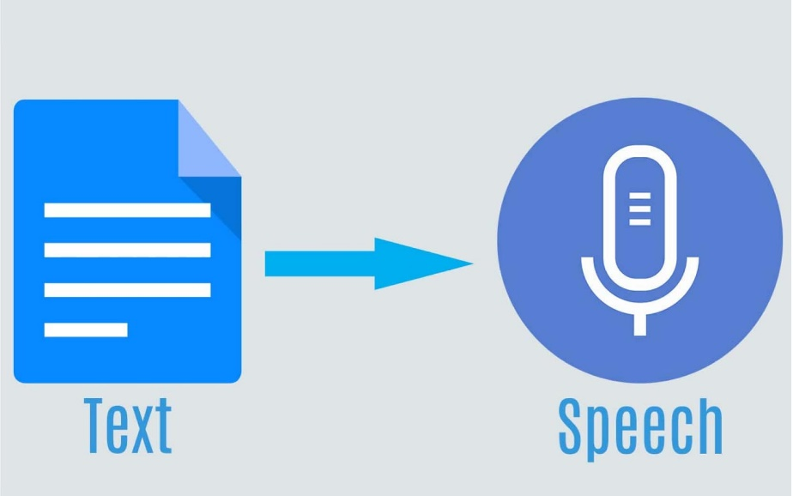

Nội dung
I. Giới thiệu:
II. API tổng hợp giọng nói(MarryTTS):
III. API nhận dạng và phân tích kí tự quang học(Tesseract-OCR):
IV. Mô tả sơ lược về ứng dụng(Java):
-

Slide 3
I. Giới Thiệu
Text to speech là gì?
Các công nghệ tổng hợp giọng nói.

Slide 4
Text to speech(TTS) là gì?
- (Text to speech) còn được biết đến với tên gọi công nghệ “chuyển đổi văn bản thành giọng nói” là việc tạo ra giọng nói của người từ đầu vào là văn bản hay các mã hóa việc phát âm. Công nghệ này được sử dụng để liên lạc hoặc giao tiếp với người dùng khi họ không thể đọc nội dung trên màn hình hoặc việc đọc văn bản quá nhiều khá bất tiện.
- Hệ thống thực hiện việc này còn gọi là máy tổng hợp giọng nói (text to speech engine), có thể là hệ thống phần mềm hoặc phần cứng.

Slide 5
Tổng hợp lai
Tổng hợp dựa trên thông số thông kê HMM
Tổng hợp mô phỏng phát âm
Tổng hợp cộng hưởng tần số
Tổng hợp ghép nối
Các công nghệ tổng hợp giọng nói

Slide 6
II. API tổng hợp giọng nói(MarryTTS):
MarryTTS là gì?
Vậy mô hình HMM là gì?
Vậy SMML là gì và các tiêu chuẩn nào có trong nền tảng XML?

Slide 7
MarryTTS là gì?
- MaryTTS là một nền tảng Tổng hợp văn bản thành giọng nói đa ngôn ngữ, và là mã nguồn mở được viết bằng Java.
- Nó hiện được duy trì bởi Nhóm xử lý giọng nói đa phương thức( Multimodal Speech Processing) trong Cluster of Excellence MMCI and DFKI.
- Với phiên bản v5.2, MaryTTS đã hỗ trợ German, British and American English, French, Italian, và nhiều ngôn ngữ khác.
- MaryTTS được xây dựng dựa trên ngôn ngữ Java, vì thế, nó có thể được build không phụ thuộc vào môi trường, chỉ yêu cầu máy tính của bạn cài Java và Maven để quản lý thư viện của nó.
MaryTTS tổng hợp tiếng nói dựa trên mô hình HMM Base như đã được trình bày ở trên. MaryTTS có thể thay đổi các tham số vật lý của âm thanh khi tổng hợp thông qua SSML (Speech Synthesis Markup Language).
2. Mô hình HMM là gì?
Hệ thống tổng hợp tiếng nói dựa trên HMM là một phương pháp được nghiên cứu rộng rãi hiện nay, nó dựa vào cơ chế học máy và thông qua bộ lọc để đưa ra câu nói được tổng hợp. Ưu điểm của phương pháp này là cần ít bộ nhớ lưu trữ và tài nguyên hệ thống hơn so với tổng hợp ghép nối và có thể điều chỉnh tham số để thay đổi ngữ điệu, thay đổi các đặc trưng người nói. Hệ thống tổng hợp tiếng nói dựa trên HMM là một hệ thống có khả năng tạo ra tiếng nói mang các phong cách khác nhau, với đặc trưng của nhiều người nói khác nhau, thậm chí mang cả cảm xúc của người nói.

Slide 8
3. Vậy SMML là gì và các tiêu chuẩn nào có trong nền tảng XML?
- Để thực hiện xử lý tiếng nói một cách dễ dàng, ta cần phải dựa vào các tham số, do đó, SSML được sinh ra để tạo ra một chuẩn chung điều chỉnh các tham số.
- SSML là ngôn ngữ đánh dấu cho tổng hợp tiếng nói được phát triển bởi W3C, nó là một trong những tiêu chuẩn được áp dụng trong các hệ tổng hợp tiếng nói, và ngôn ngữ này được xây dựng bằng nên tảng XML, giúp cho việc phân tích và xử lý các dữ liệu một cách dễ dàng hơn. Và dưới đây là các tiêu chuẩn của XML:
Thuộc tính speak: thuộc tính này là một thành phần bắt buộc của SSML, nó dùng để xác đinh một file SSML và định nghĩa không gian tên.
Thẻ emphasis: thẻ này cho phép chúng ta yêu cầu nhấn mạnh một số điểm trong văn bản, với thẻ emphasis cung cấp cho chúng ta thuộc tính level để người dùng yêu cầu mức độ nhấn mạnh.
Thẻ prosody: thẻ này cho phép chúng ta yêu cầu điều khiển về cao độ f0, tốc độ và độ lớn của tiếng nói, nó bao gồm một số thuộc tính như pitch, countour, range, rate, duration.
i. Thuộc tính pitch cho phép yêu cầu tăng hoặc giảm tần số của toàn đoạn mà người dùng chỉ ra, thuộc tính này nhận đầu vào là các giá trị là một số kèm theo đơn vị của nó là Hz hoặc một giá trị tương đối (%).
ii. Thuộc tính contour cho phép chúng ta yêu cầu biến đổi hình dạng của cao độ của một đoạn tiếng nói cần tổng hợp, đầu vào của thuộc tính này yêu cầu gồm cặp tham số vị trí và giá trị điều khiển. Tham số vị trí được xác định theo % trên toàn câu và giá trị điều khiển có thể là một số với đơn vị theo sau là Hz hoặc là giá trị tương đối (%).
iii. Thuộc tính range cho phép chúng ta đăt lại giới hạn cho tiếng nói được xác định khi tổng hợp, giá trị đầu vào của nó là có thể là một số kèm theo đơn vị Hz hoặc một giá trị tương đối (%).
iv. Thuộc tính rate cho phép chúng ta yêu cầu tốc độ của đoạn tiếng nói được xác định khi tổng hợp, giá trị đầu vào của thuộc tính này là một giá trị tương đối (%).
v. Thuộc tính duration cho phép chúng ta yêu cầu khoảng thời gian cụ thể cho một đoạn tiếng nói được xác định khi tổng hợp, giá trị đầu vào của nó là một số kèm theo đơn vị s.

Slide 9
III. API nhận dạng và phân tích kí tự quang học(Tesseract-OCR):
Tesseract-OCR là gì?
Tesseract-OCR hoạt động như thế nào?
Khó khăn và thuận lợi

Slide 10
Tesseract-OCR là gì?
Nhận dạng kí tự quang học(Optical Character regcogniton-OCR) là kỹ thuật được sử dụng để chuyển đổi ảnh văn bản sang dạng văn bản có thể chỉnh sửa trong máy tính. Đầu vào của quá trình này là tập tin hình ảnh và đầu ra sẽ là các tập tin văn bản chứa nội dung là các chữ viết, ký hiệu có trong ảnh đó.
Tesseract OCR là một công cụ đọc ký tự quang học được phát triển bởi các phòng thí nghiệm của HP vào năm 1985 và có nguồn mở vào năm 2005. Kể từ năm 2006, nó được phát triển bởi Google. Tesseract có hỗ trợ Unicode (UTF-8) và có thể nhận ra hơn 100 ngôn ngữ “độc lập” và do đó có thể được sử dụng để xây dựng các phần mềm quét ngôn ngữ khác nhau. Phiên bản Tesseract mới nhất là Tesseract 4. Nó bổ sung một công cụ OCR dựa trên mạng thần kinh mới (LSTM) tập trung vào nhận dạng dòng nhưng cũng vẫn hỗ trợ công cụ Tesseract OCR kế thừa hoạt động bằng cách nhận dạng các mẫu ký tự.
MACHINE LEARNING

Slide 11
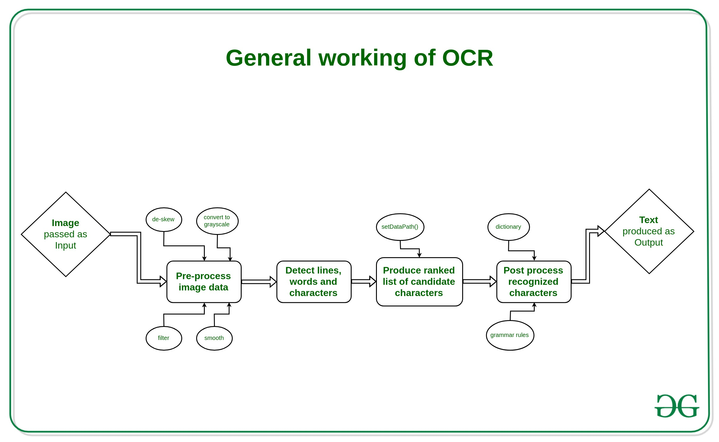
Tesseract-OCR hoạt động như thế nào?

Slide 12
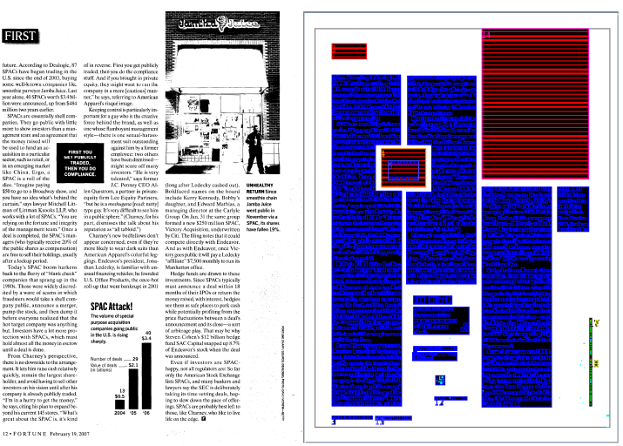
Về cơ bản, quá trình nhận diện sẽ diễn ra từng bước trải qua bốn bước chính như: + Phân tích layout + Tìm kiếm dòng + Tìm kiếm ký tự + Nhận diện ký tự và chỉnh sửa kết quả.
Kết quả phân tích từ Tesseract-OCR

Slide 13

Bước 1: Phân tích layout:
+ Trước tiên, hình ảnh sẽ được phân tích để tìm ra các vùng kết nối (connected component). Bước này cho phép OCR dễ dàng nhận biết những vùng ký tự ngược để có thể nhận diện những ký tự bên trong.
+ Trong Tesseract, những vùng chứa ký tự này được gọi là Blob.
Bước 2: Tìm kiếm dòng:
Tiếp đến, những blob này sẽ tiếp tục được phân tích để tìm ra các dòng. Việc tìm các dòng sẽ được xử lý bởi thuật toán dựa vào vùng ký tự, cỡ chữ cùng toạ độ (trục x). Trong quá trình này, các blob cũng có thể được ghép với nhau nếu OCR nhận thấy chúng chứa các ký tự trong cùng một dòng. Những blob được ghép phải trùng ít nhất 50% theo chiều ngang. Sau đó, các đường cơ sở (baseline) cũng được tìm kiếm nhờ vào việc quét các dòng đã được xác định.
Bước 3: Tìm kiếm kí tự:
Sau khi đã xác định được các dòng ký tự cùng các đối số tương ứng, dòng ký tự sẽ được chia nhỏ thành các từ dựa vào các ký tự phân cách. Lúc này, văn bản cố định sẽ được chia nhỏ và tiến hành nhận diện. Trong khi đó, văn bản không cố định hoặc chưa chắc chắn thì sẽ được chia nhỏ thành các từ dù chưa chắc chắn. Nhưng nhờ vào bước nhận diện, chúng ta sẽ thu được kết quả cuối cùng chính xác hơn.
Chia nhỏ các ký tự trong từ(fixed word)

Slide 14
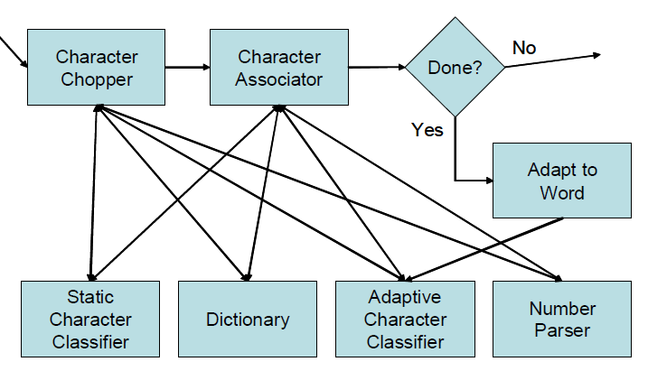
Bước 4: Nhận diện kí tự và chỉnh sửa kết quả:
Bước vào quá trình nhận diện, input của chúng ta sẽ được đánh giá, phân tích hai lần. Ở lần đầu tiên, OCR sẽ nhận diện ký tự với kết quả phân tích ở bước trước đó. Các kết quả nhận diện thoả mãn yêu cầu sẽ được đưa vào tập tin huấn luyện(training data) để hỗ trợ cho quá trình nhận diện lần thứ hai với các kết quả chưa đạt yêu cầu. Đương nhiên, việc xác nhận kết quả có thoả mãn yêu cầu hay không cần phải dựa trên nhiều tiêu chí vì nhận diện nội dung phải trải qua một quá trình lặp đi lặp lại gồm các bước nhận diện ký tự, ghép ký tự và so khớp với từ điển. Các tiêu chí đó bao gồm khoảng cách của các ký tự, độ phù hợp với từ điển và khoảng cách đến các dấu câu.

Slide 15

Thuận lợi
Làm tăng hiệu quả của công việc văn phòng
2
Xử lý thông tin bằng OCR nhanh chóng.
Thuận lợi
3
Rẻ hơn so với việc trả cho ai đó số tiền để nhập một lượng lớn dữ liệu văn bản theo cách thủ công. Hơn nữa, mất ít thời gian hơn để chuyển đổi thành dạng điện tử, và giảm chi phí in ấn, sao chép, lưu trữ...vv
4
Đảm bảo an toàn hơn khi lưu trữ dữ liệu dưới dạng kỹ thuật số.

Slide 16
Khó Khăn
Hình ảnh do máy quét tạo ra sẽ tiêu tốn nhiều dung lượng bộ nhớ
2
Cần có rất nhiều nỗ lực để tạo training data bằng các ngôn ngữ khác nhau và triển khai điều đó.
Khó khăn
3
Người ta cũng cần phải thực hiện thêm công việc xử lý hình ảnh vì nó là phần thiết yếu nhất thực sự quan trọng khi nói đến hiệu suất của OCR.
4
Sau khi thực hiện một lượng lớn công việc như vậy, không OCR nào có thể cung cấp độ chính xác 100% và thậm chí sau khi thực hiên OCR, chúng ta cần phải xác định ký tự không được nhận dạng bằng các phương pháp học máy lân cận hoặc sửa nó theo cách thủ công.

Slide 17
IV. Mô tả sơ lược về ứng dụng

Slide 18
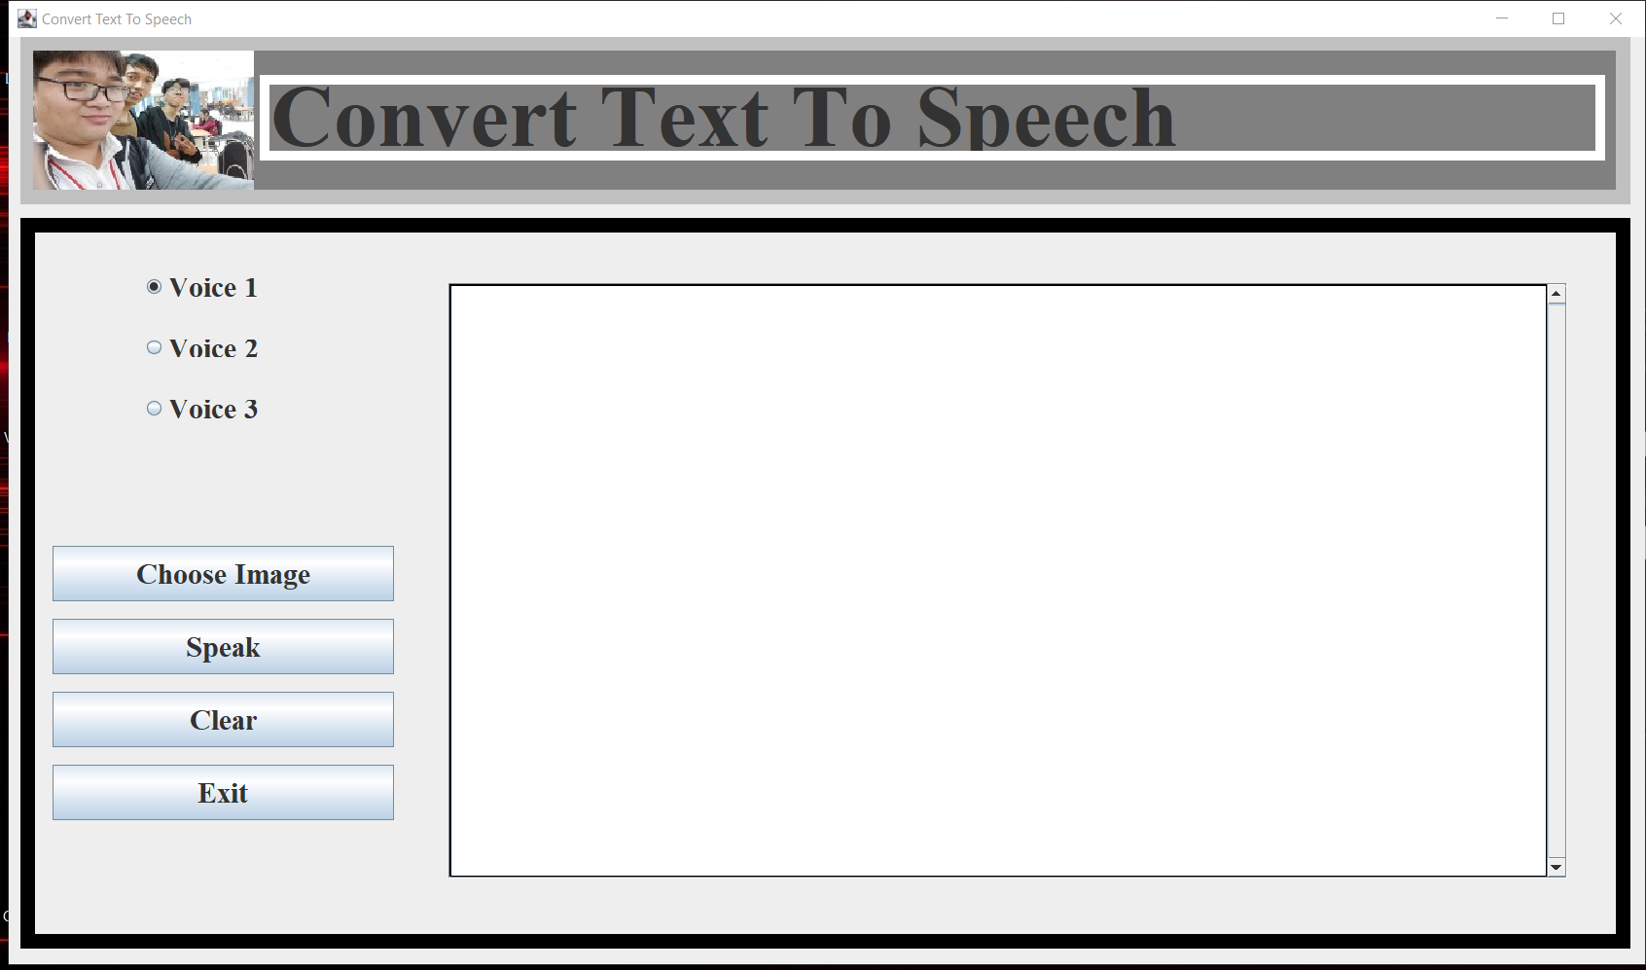
// Tạo cửa sổ Windows bằng JFrame
JFrame frmConverttexttospeech = new JFrame();
- Jpanel panelHeader = new Jpannel();
//Tạo Jlabel chứa hình ảnh
+ JLabel lblImage = new JLabel();
+ JLabel lblConvertTextToSpeech = new JLabel(“Convert Text To Speech”);
- Jpanel panelBody = new Jpannel();
+ JRadioButton btnVoice1 = new JRadioButton(“Voice 1’’);
+ JRadioButton btnVoice2 = new JRadioButton (“Voice 2’’);
+ JRadioButton btnVoice3 = new JRadioButton (“Voice 3’’);
+ JButton btnGetImage = new JButton (“Choose Image’’);
+ JButton btnSpeak = new JButton (“Speak’’);
+ JButton btnClear = new JButton (“Clear’’);
+ JButton btnExit = new JButton (“Exit’’);
+JTextArea textArea = new JTextArea();

Slide 19

Ứng dụng chuyển văn bản thành giọng nói
DEMO
Ứng Dụng Công Nghệ Tesseract-OCR Version 4, marryTTS version 5.2.

Slide 20
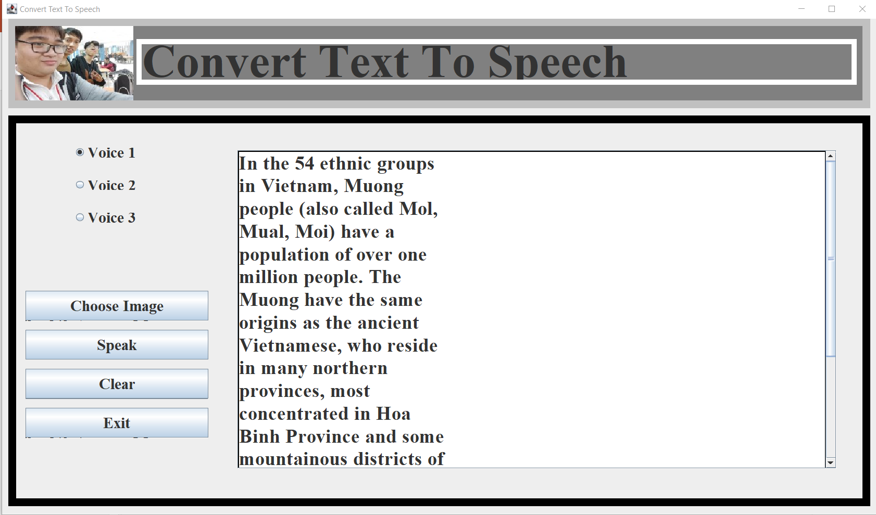
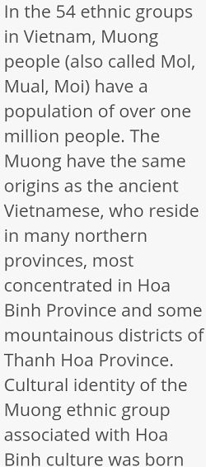
Bên dưới là ảnh để test
Demo Ứng Dụng
Và đây là kết quả hiển thị từ hình ảnh

Slide 21
Thank You
Cảm ơn thầy Dzũ đã lắng nghe
phần báo cáo của chúng em.

